Slide 1
Les services Web : SOAP, WSDL, UDDI et les services REST
teaching.bhiri@gmail.com
Sami BHIRI

Slide 2
WS - Outline
Acknowledgement and credits
Web Services
Web Services Architecture
SOAP
WSDL
UDDI
REST Services
Page 1
Notes:
Presenter
2016-12-19 23:24:10
--------------------------------------------
Le plan de cette présentation est composé de 5 points. Je commence par une brève description de mon parcours suivi par mes activité de recherche et d’enseignement au sein de TSP. Par la suite je présente ma participation à la vie de l’ecole et ainsi que ceratin aspect de mon rayonnement et finirai par détailler les perspectives d’enseignement et de recherche

Slide 3
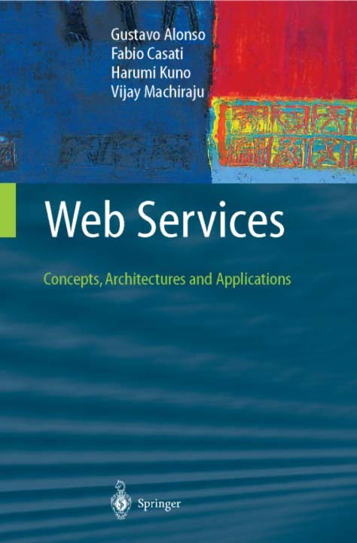
Web Services Concepts, Architectures and Applications
Material: Web Services Concepts, Architectures and Applications
Authors: Gustavo Alonso, Fabio Casati, Harumi Kuno, Vijay Machiraju
Publisher: Springer Verlag 2004, ISBN 3-540-44008-9
Page 2
Notes:
Presenter
2016-12-19 23:24:10
--------------------------------------------
Le plan de cette présentation est composé de 5 points. Je commence par une brève description de mon parcours suivi par mes activité de recherche et d’enseignement au sein de TSP. Par la suite je présente ma participation à la vie de l’ecole et ainsi que ceratin aspect de mon rayonnement et finirai par détailler les perspectives d’enseignement et de recherche

Slide 4
IKS Education Material
Material: Web services and Service Oriented Architectures
Location: http://www.iks.inf.ethz.ch/education/ss08/ws_soa
Author: Gustavo Alonso: ©Gustavo Alonso, D-INFK. ETH Zürich.
Material: Enterprise Application Integration (Middleware)
Location: http://www.iks.inf.ethz.ch/education/ws06/EAI
Author: Gustavo Alonso and Cesare Pautasso: ©IKS, ETH Zürich.
Page 3
Notes:
Presenter
2016-12-19 23:24:11
--------------------------------------------
Le plan de cette présentation est composé de 5 points. Je commence par une brève description de mon parcours suivi par mes activité de recherche et d’enseignement au sein de TSP. Par la suite je présente ma participation à la vie de l’ecole et ainsi que ceratin aspect de mon rayonnement et finirai par détailler les perspectives d’enseignement et de recherche

Slide 5
Telecom Sud Paris Education Material & Mickaël BARON’s Material
Material: Services Web
Location: http://www-inf.int-evry.fr/cours/WebServices
Author: Samir Tata
Material: BPEL : SOA
Location: http://mbaron.developpez.com/soa
Author: Mickael Baron: © Mickael Baron
Page 4
Notes:
Presenter
2016-12-19 23:24:12
--------------------------------------------
Le plan de cette présentation est composé de 5 points. Je commence par une brève description de mon parcours suivi par mes activité de recherche et d’enseignement au sein de TSP. Par la suite je présente ma participation à la vie de l’ecole et ainsi que ceratin aspect de mon rayonnement et finirai par détailler les perspectives d’enseignement et de recherche

Slide 6
Problèmes de base à résoudre
Comment inclure l’invocation de services dans le code du programme.
Comment échanger les données entre des machines qui utilisent des représentations de données différentes. Ceci implique deux aspects :
formats des types de données (e.g., ordre des octets dans des architectures différentes)
Structures de données (nécessite d’être aplatit et reconstruit par la suite)
Comment localiser le service approprié parmi une collection potentiellement large de services.
le client ne connait pas nécessairement l’adresse du service.
Comment traiter les erreurs durant l’invocation de services de façon systématique:
serveur ne répond pas, problèmes de communication, requêtes dupliquées …
©IKS, ETH Zürich.
Page 5
Notes:
Presenter
2016-12-19 23:24:12
--------------------------------------------
Le plan de cette présentation est composé de 5 points. Je commence par une brève description de mon parcours suivi par mes activité de recherche et d’enseignement au sein de TSP. Par la suite je présente ma participation à la vie de l’ecole et ainsi que ceratin aspect de mon rayonnement et finirai par détailler les perspectives d’enseignement et de recherche

Slide 7
Service web: définition W3C
A Web service is a software application identified by a URI, whose interfaces and binding are capable of being defined, described and discovered by XML artefacts and supports direct interactions with other software applications using XML based messages via Internet- based protocols. (W3C definition)
Page 6

Slide 8
Architecture services web
Architecture de services web (proposé par IBM) se base sur trois éléments :
Registre de services
Client du service : l’utilisateur potentiel du service
Fournisseur du service : l’entité qui implémente et exécute le service à la demande du client
Registre de services : un registre permettant aux fournisseurs de services de publier leurs services et aux clients de chercher des services.
Description d’un service
localiser (découvrir)
publier
L’objectif est de faciliter et accélérer l’intégration d’application en découvrant et orchestrant des services accessible via le réseau.
interaction
Description
du service
Client d’un service
Interface
du service
service
Fournisseur de service
©Gustavo Alonso, D-INFK. ETH Zürich.

Slide 9
Principaux standards services Web
L’architecture de services Web proposée par IBM est basée sur deux concepts clefs :
UDDI
Service Registry
architecture des plateformes existantes d’intergiciels synchrones
Spécifications actuelles de SOAP, WSDL et UDDI
Service description
L’architecture a une teinte client/serveur remarquable.
Find (Discover)
Publish
Service Provider
Elle reflète seulement ce que peut être fait avec
SOAP
Bind
Service
description
SOAP (Simple Object Access Protocol)
UDDI (Universal Description and Discovery Protocol)
WSDL (Web Services Description Language)
Service Requestor
Service
interface
(Interact)
Service
WSDL
©Gustavo Alonso, D-INFK. ETH Zürich.

Slide 10
Basic Problems to solve
WSDL
1. How to make the service invocation part of the language in a more or less transparent manner.
◻ Don’t forget this important aspect: whatever you design, others will have to program and use
SOAP
2. How to exchange data between machines that might use different representations for different data types. This involves two aspects:
◻ data type formats (e.g., byte orders in different architectures)
◻ data structures (need to be flattened and the reconstructed)
UDDI
3. How to find the service one actually wants among a potentially large collection of services and servers.
◻ The goal is that the client does not necessarily need to know where the server resides or even which server provides the service.
WS STACK
4. How to deal with errors in the service invocation in a more or less elegant manner:
◻ server is down, communication is down, server busy, duplicated requests
...
©Gustavo Alonso, D-INFK. ETH Zürich.

Slide 11
Avantages des services web
Une différence majeure avec les intergiciels préexistant est la standardisation (mené par W3C) qui devra garantir:
L’indépendance par rapport aux plateformes (niveau machine, système d’exploitation)
Réutilisation de l’infrastructure réseau existante (HTTP est largement utilisé)
Indépendance par rapport au langage de programmation (.NET interagit avec Java, et inversement)
Portabilité à travers différents intergiciels
Les services Web sont des modules logiciels “faiblement couplés” qui promeuvent la réutilisation de modules logiciels.
Les technologies WS devraient être composable.
©Gustavo Alonso, D-INFK. ETH Zürich.

Slide 12
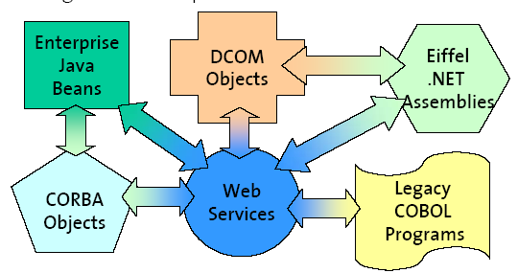
Avantages des services web
©IKS, ETH Zürich.
Page 11

Slide 13
Réutilisation à base de services | Réutilisation à base de composants (.jar)
Réutilisation par invocation; dans mon code j’ai que l’appel distant | Réutilisation par téléchargement et intégration dans mon code
Utilisation des ressources du fournisseur | Utilisation de mes propres ressources
Payement selon utilisation (selon l’invocation) | Payement une seule fois lors de l’ achat du composant
Maintenance transparente à la charge du fournisseur du service | Client impliqué dans la maintenance

Slide 14
Composants vs. Services (1/2)
Les composants logiciels sont réutilisables
Pour être utilisé un composant doit:
être emballé et déployé dans une application plus large
Convenir aux éléments et composants existants utilisés pour développer le système.
Les composants peuvent être vendus.
Les développeurs de composants charge par déploiement: à chaque fois un nouveau client télécharge le composant.
Il y a plusieurs environnements disponibles pour construire des systèmes distribués (e.g., J2EE, DCOM, .NET, CORBA).
Le problème est qu’ils ne sont pas compatibles.
©Gustavo Alonso, D-INFK. ETH Zürich.

Slide 15
Composants vs. Services (2/2)
Les services Web sont réutilisables
Pour être utilisé, un service doit:
Etre publié (sur le Web)
Publie sa description et localisation aux clients potentiels à travers le Web de façon qu’ils puissent lui accéder en utilisant des protocoles standards
Les services web peuvent être aussi vendus.
Les fournisseurs de services peuvent charger par appel: à chaque fois un client interagit avec le service par échange de messages.
Les services web peuvent être composés dans des systèmes plus larges et peuvent être aussi découverts sur le Web
Contrairement aux composants, les services Web ne doivent pas être téléchargés et déployés par le client pour être utilisés.
©Gustavo Alonso, D-INFK. ETH Zürich.

Slide 16
WS - Outline
Web Services
Web Services Architecture
SOAP
WSDL
UDDI
REST Services

Slide 17
Basic Problems to solve
How to make the service invocation part of the language in a more or less transparent manner.
Don’t forget this important aspect: whatever you design, others will have to program and use
SOAP
2. How to exchange data between machines that might use different representations for different data types. This involves two aspects:
◻ data type formats (e.g., byte orders in different architectures)
◻ data structures (need to be flattened and the reconstructed)
How to find the service one actually wants among a potentially large collection of services and servers.
The goal is that the client does not necessarily need to know where the server resides or even which server provides the service.
How to deal with errors in the service invocation in a more or less elegant manner:
server is down, communication is down, server busy, duplicated requests
...

Slide 18
SOAP: motivations
RPC, CORBA, DCOM, et même Java, utilise différentes syntaxes pour le “marshalling”, sérialisation (seralizing) et l’emballage (packaging) des messages.
Ces mécanismes sont propriétaires; seulement appropriés dans un contexte local où les systèmes sont homogènes.
Construire un système B2B impliquant différents systèmes devient difficile parce que les protocoles de RPC, CORBA, et DCOM sont de bas niveau et sont incompatibles enter eux (des adaptateurs sont nécessaires)
Pour adresser ce problème, XML a été utilisé pour définir SOAP

Slide 19
SOAP (1/2)
SOAP couvre les éléments suivants:
Construction de message: Un format de message pour une communication unidirectionnelle spécifiant comment un message peut être emballé dans un document XML
Modèle de traitement: règles pour le traitement d’un message SOAP et une classification simple des entités impliquées dans le traitement de messages SOAP. Quelles parties du message peut être lu, par qui et comment réagir en cas de non compréhension du contenu
Modèle d’extension: Comment la structure de message peut être étendue avec des éléments spécifiques aux applications
Spécification d’attachement de protocoles: Permet d’utiliser différents protocoles (HTTP, SMTP, …) pour transporter les messages SOAP
- Un attachement concret pour HTTP est défini
Convention sur comment transformer un appelle RPC vers un message SOAP et inversement, ainsi que comment implémenter des interactions suivant le style RPC
©Gustavo Alonso, D-INFK. ETH Zürich.

Slide 20
SOAP (2/2)
SOAP ≠RPC: Depuis la version 1.1, SOAP fait abstraction du modèle de
programmation RPC
SOAP « définit u n format de messages pour échanger des informations structurées […]”, “sans état, échange de message unidirectionnel”
Définit le format général du message et comment le traiter
Des patrons d’interaction plus complexes peuvent être implantés par les applications
RPC est implémenté au-dessus de la spécification principale en suivant les conventions “représentation SOAP RPC”
SOAP ≠HTTP: Depuis la version 1.1, SOAP fait abstraction du protocole utilisé
pour transporter les messages
HTTP est un parmi plusieurs protocole de transport
©Gustavo Alonso, D-INFK. ETH Zürich.

Slide 21
Le chemin d’un message SOAP
Un message SOAP peut passer via plusieurs nœuds du nœud source au nœud destination.
Nœuds SOAP
Source
Les entités impliquées dans le transport du message sont appelés des nœuds SOAP.
Un nœud intermédiaire SOAP peut traiter un message reçu et le transmettre au nœud suivant.
Intermédiaires
Chaque nœud SOAP assume un certain rôle qui définit le traitement à effectuer.
Destination
©Gustavo Alonso, D-INFK. ETH Zürich.

Slide 22
Structure d’un message SOAP
SOAP Envelope
Un Message SOAP est encapsulé dans un élément enveloppe qui contient les données à envoyer
Un message comporte deux parties:
SOAP Header / Entête
 | Header Block
entête: qui peut être divisé en plusieurs bloques
corps: qui peut être aussi divisé en plusieurs bloques
SOAP Body / corps
SOAP ne spécifie pas quoi faire avec l’entête et le corps. Il précise seulement que l’entête est optionnel et le corps est obligatoire
L’utilisation de l’entête et du corps est, cependant, implicite. Le corps est pour les données d’applications. L’entête est pour les données non-métiers.
 | Body Block

Slide 23
Squelette d’un message SOAP
<?xml version="1.0"?>
<soap:Envelope xmlns:soap="http://www.w3.org/2001/12/soap -envelope" soap:encodingStyle="http://www.w3.org/2001/12/soap -encoding">
<soap:Header>
...
...
</soap:Header>
<soap:Body>
...
...
<soap:Fault>
...
...
</soap:Fault >
</soap:Body>
</soap:Envelope>

Slide 24
Entête SOAP (1/2)
L’entête est vu comme une place générique pour les données qui ne sont pas nécessairement liées à l’application métier (l’application peut ne pas être consciente qu’une entête a été attachée au message).
Utilisation typique de l’entête: information de coordination, identifiants (e.g., pour les transactions), information de sécurité (e.g., certificats)
©Gustavo Alonso, D-INFK. ETH Zürich.

Slide 25
Entête SOAP (2/2)
SOAP fournit des mécanismes pour spécifier qui traite les entêtes et comment. Pour ceci, il inclut:
L’attribut «Actor»: spécifie qui doit traiter l’entête.
L’attribut booléen «mustUnderstandnd»: indique s’il est obligatoire de traiter l’entête. Si une entête est dirigée vers un nœud (comme indiqué par l’attribut acteur), l’attribut «mustUnderstand» détermine si il est obligatoire ou pas.
SOAP 1.2 ajoute un attribut «relay» (transmet l’entête si elle n’est pas traitée)
©Gustavo Alonso, D-INFK. ETH Zürich.

Slide 26
Entête SOAP: Exemple
<?xml version="1.0"?>
<soap:Envelope xmlns:soap="http://www.w3.org/2001/12/soap-envelope" soap:encodingStyle="http://www.w3.org/2001/12/soap-encoding">
<soap:Header>
<m:Trans xmlns:m="http://www.w3schools.com/transaction/" soap:mustUnderstand="1">PI234FR</m:Trans>
</soap:Header>
... ...
</soap:Envelope>

Slide 27
Corps SOAP
Le corps est destiné aux données métiers de l’application contenu dans le message
Un élément corps est équivalent à un élément entête avec les attributs actor=ultimateReceiver et mustUnderstand=1
Différemment de l’élément entête, SOAP spécifie le contenu de certains éléments du corps:
Transformation d’un appelle de RPC à un élément corps SOAP (conventions RPC)
L’entrée/élément «Fault» (pour reporter des erreurs rencontrés lors du traitement d’un message SOAP)
©Gustavo Alonso, D-INFK. ETH Zürich.

Slide 28
Elément «Fault» de SOAP (1)
Quand un message SOAP ne peut pas être traité, une erreur (fault) SOAP est retournée
Un élément «fault» spécifie les informations suivantes:
Élément «Code» : spécifiant la classe de l’erreur et éventuellement un sous code (pour des informations spécifiques à l’application)
Élément «String» : une description textuelle de l’erreur (destiné aux Humains et pas au traitement automatique)
Elément «Actor» : le nœud responsable sur l’erreur
Elément «Detail» : donnée spécifique à l’application concernant l’erreur
©Gustavo Alonso, D-INFK. ETH Zürich.

Slide 29
Elément «Fault» de SOAP (2)
Le code d’erreur comprend:
«version mismatch»: namespace dans l’enveloppe SOAP est invalide
«Must Understand»: un élément d’entête avec l’attribut mustunderstand à 1 qui n’est pas compris.
«Client»: le message est incorrect (format ou contenu).
«Server»: problème avec le serveur, le message ne peut pas être traité
Les erreurs de compréhension d’une entête obligatoire sont renvoyées en utilisant un élément «fault», en plus d’une entête spéciale indiquant quel bloque parmi l’entête originale n’est pas compris.
©Gustavo Alonso, D-INFK. ETH Zürich.

Slide 30
Message SOAP
<SOAP-ENV:Envelope
xmlns:SOAP-ENV=http://schemas.xmlsoap.org/soap/envelope/
SOAP-ENV:encodingStyle="http://schemas.xmlsoap.org/soap/encoding/">
<SOAP-ENV:Header>
<t:Transaction xmlns:t="some-URI“ SOAP-ENV:mustUnderstand="1"> 5
</t:Transaction>
</SOAP-ENV:Header>
SOAP Header
SOAP Envelope
<SOAP-ENV:Body>
<m:GetLastTradePrice xmlns:m="Some-URI">
<symbol>DIS</symbol>
</m:GetLastTradePrice>
</SOAP-ENV:Body>
SOAP Body
</SOAP-ENV:Envelope>
©Gustavo Alonso, D-INFK. ETH Zürich.

Slide 31
Représentation de RPC avec SOAP
SOAP spécifie une représentation des requêtes et réponses RPC indépendamment des plateformes. Il ne définit pas ses conversions dans des langages de programmation.
RPC au dessus de SOAP ne spécifie pas des opérations avancées comme les références d’objets et collection de miettes. Ceci peut être ajouté par les applications ou d’autres standards.
RPC ne fait pas partie de la spécification principale de SOAP. Son utilisation est optionnelle.

Slide 32
RPC avec SOAP: Example
Requête:
<SOAP-ENV:Body>
Nom de la méthode à invoquer
<m:GetLastTradePrice xmlns:m="Some-URI">
<symbol>DIS</symbol>
</m:GetLastTradePrice>
</SOAP-ENV:Body>
Nom de la méthode
Réponse:
<SOAP-ENV:Body>
concaténé au mot
«Response»
<m:GetLastTradePriceResponse xmlns:m="Some-URI">
<Price>34.5</Price>
</m:GetLastTradePriceResponse>
</SOAP-ENV:Body>

Slide 33
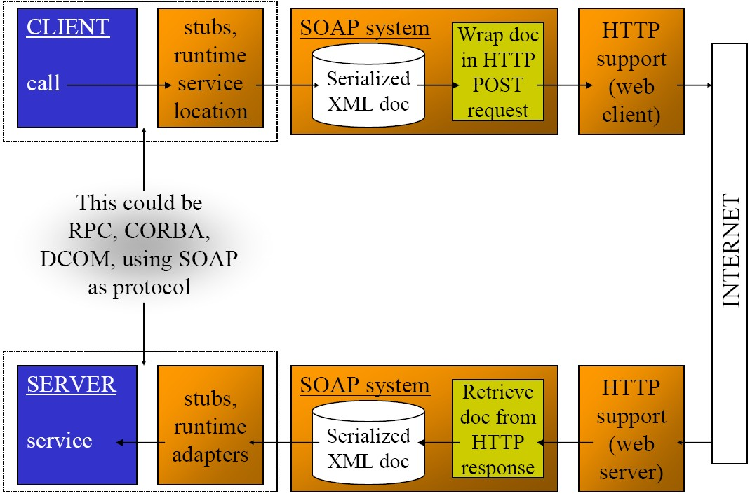
Communication par échange de messages SOAP via HTTP
©IKS, ETH Zürich.

Slide 34
Attachement de SOAP aux protocoles de transport
Les messages SOAP peuvent être transportés en utilisant n’importe quel protocole
L’attachement (binding) de SOAP à un protocole de transport décrit comment un message SOAP est envoyé en utilisant ce protocole de transport.
Un attachement spécifie comment les messages - requêtes et de réponses sont corrélés
La spécification d’attachement de SOAP définit les lignes directrices pour spécifier un attachement pour un protocole particulier
SOAP RPC
SOAP
HTTP | SMTP
TCP |  | UDP
IP
©Gustavo Alonso, D-INFK. ETH Zürich.

Slide 35
SOAP et HTTP
Les messages SOAP sont typiquement transmis en utilisant HTTP
L’attachement à HTTP est défini dans la spécification SOAP
HTTP POST
SOAP Envelope
SOAP Header
Transactional
context
Dans la version 1.2, SOAP considère GET ou POST. Avec GET, une requête n’est pas un message SOAP mais la réponse est un message SOAP. Avec POST, les requêtes et les réponses sont des messages SOAP
SOAP Body
Name of Procedure
Input parameter 1
Input parameter 2
La version 1.1 considère principalement l’utilisation de POST.
©Gustavo Alonso, D-INFK. ETH Zürich.

Slide 36
En XML (la requête)
POST /StockQuote HTTP/1.1 Host: www.stockquoteserver.com
Content -Type: text/xml; charset="utf -8" Content -Length: nnnn
SOAPAction: "GetLastTradePrice“
<SOAP -ENV:Envelope
xmlns:SOAP -ENV="http://schemas.xmlsoap.org/soap/envelope/"
SOAP -ENV:encodingStyle="http://schemas.xmlsoap.org/soap/encoding/">
<SOAP -ENV:Body >
<m:GetLastTradePrice xmlns:m="Some - URI">
<symbol>DIS</symbol>
</m:GetLastTradePrice>
</SOAP -ENV:Body >
</SOAP -ENV:Envelope>
©Gustavo Alonso, D-INFK. ETH Zürich.

Slide 37
En XML (la réponse)
HTTP/1.1 200 OK
Content -Type: text/xml; charset="utf -8" Content -Length: nnnn
<SOAP -ENV:Envelope
xmlns:SOAP -ENV="http://schemas.xmlsoap.org/soap/envelope/"
SOAP -ENV:encodingStyle="http://schemas.xmlsoap.org/soap/encoding/"/ >
<SOAP -ENV:Body >
<m:GetLastTradePriceResponse xmlns:m="Some - URI">
<Price>34.5</Price>
</m:GetLastTradePriceResponse>
</SOAP -ENV:Body >
</SOAP -ENV:Envelope>
©Gustavo Alonso, D-INFK. ETH Zürich.

Slide 38
SOAP au dessus de HTTP: une vue globale
HTTP POST
SOAP Envelope
SOAP Header
Transactional
context
Client de service
SOAP Body
Fournisseur de service
Name of Procedure
 | Input parameter 1
 | Input parameter 2
RPC call
Procedure
HTTP Engine
HTTP Engine
SOAP
Engine
SOAP
Engine
HTTP Response
SOAP Envelope
SOAP Header
Transactional
context
SOAP Body
Return parameter
©Gustavo Alonso, D-INFK. ETH Zürich.

Slide 39
WS - Outline
Acknowledgement and credits
Web Services
Web Services Architecture
SOAP
WSDL
UDDI
REST Services
Notes:
Presenter
2016-12-19 23:24:30
--------------------------------------------
Le plan de cette présentation est composé de 5 points. Je commence par une brève description de mon parcours suivi par mes activité de recherche et d’enseignement au sein de TSP. Par la suite je présente ma participation à la vie de l’ecole et ainsi que ceratin aspect de mon rayonnement et finirai par détailler les perspectives d’enseignement et de recherche

Slide 40
Basic Problems to solve
WSDL
1. How to make the service invocation part of the language in a more or less transparent manner.
◻ Don’t forget this important aspect: whatever you design, others will have to program and use
How to exchange data between machines that might use different representations for different data types. This involves two aspects:
data type formats (e.g., byte orders in different architectures)
data structures (need to be flattened and the reconstructed)
How to find the service one actually wants among a potentially large collection of services and servers.
The goal is that the client does not necessarily need to know where the server resides or even which server provides the service.
How to deal with errors in the service invocation in a more or less elegant manner:
server is down, communication is down, server busy, duplicated requests
...
©Gustavo Alonso, D-INFK. ETH Zürich.

Slide 41
WSDL: IDL à base de XML (1/2)
WSDL peut être vu comme une version XML de IDL qui couvre aussi les aspects liés à l’intégration via Internet et la complexité ajoutées aux services Web.
Un IDL dans les intergiciels traditionnels et l’intégration d’applications d’entreprises possède plusieurs buts:
description des interfaces des services fournis (e.g., RPC)
serve comme une représentation intermédiaire pour réconcilier l’hétérogénéité en fournissant des transformations des type de données natifs à la représentation intermédiaire de l’IDL.
serve comme base pour le développement, via un compilateur IDL, qui produit les “stubs”, coté client et serveur, et les classes des types qui peuvent être utilisées pour développer une application
©Gustavo Alonso, D-INFK. ETH Zürich.

Slide 42
WSDL: IDL à base de XML (2/2)
Une IDL traditionnel ne définit pas des informations comme:
L’adresse du service (implicite dans la plateforme et trouvée via un mécanisme d’identification statique ou dynamique)
différents attachements (typiquement une IDL est attachée à différents protocoles de transport)
©Gustavo Alonso, D-INFK. ETH Zürich.

Slide 43
WSDL: quelques remarques
Un langage standard de description d’interface
Compréhensible par la machine
Peut être dérivé des APIs existants
Correspond aux interfaces requête/réponse actuelles
Indépendant des attachements (permet des choix dynamiques)
Ne peut pas spécifier
Des séquences d’opérations complexes
Informations d’entête
Échange de données complexe
©Gustavo Alonso, D-INFK. ETH Zürich.

Slide 44
WSDL spécifie…
Les types utilisés pour décrire les modèle de données (parties des messages) des services (généralement en utilisant XML Schema)
Les messages utilisés pour interagir avec le service, entrées/sorties des opérations du service.
L’interface (abstraite) du service = les opérations fournies par le service, indépendamment de toutes représentation de données et de tous protocoles de transport.
Des attachements de l’interface abstraite à des représentations de données et des protocoles de transport concrets.
Service = ensemble de <attachement, un ensemble d’adresses de modules logiciels implémentant l’interface abstraite selon l’attachement en question>
Il spécifie aussi comment attacher WSDL à SOAP, HTTP (POST/GET), et MIME

Slide 45
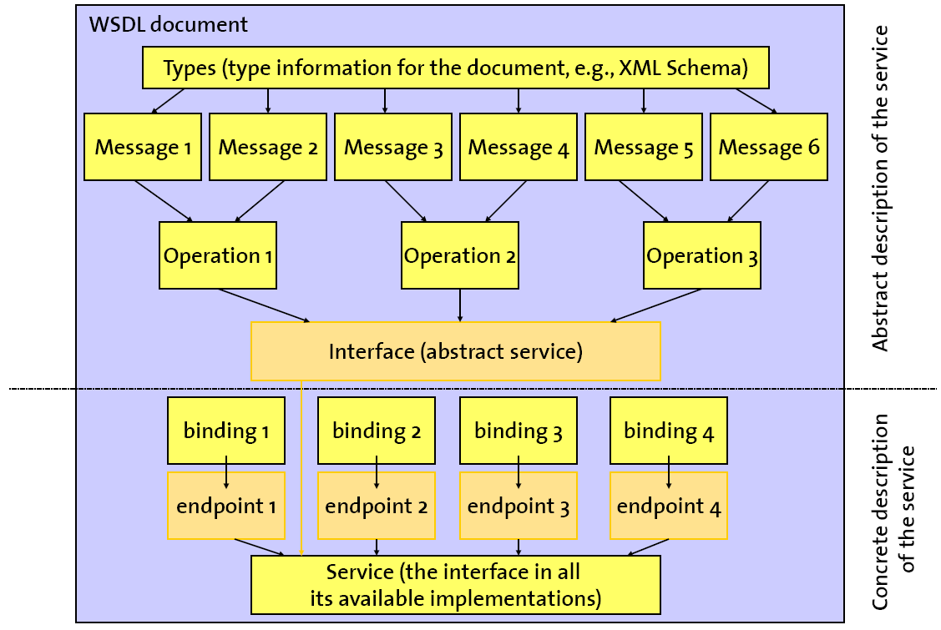
WSDL 2.0
©Gustavo Alonso, D-INFK. ETH Zürich.

Slide 46
Un exemple: Annuaire (1/4)
Operations:
Add an entry:
Name : DERI - NUIG
Address :
city: Galway
Street : IDA Business Park
telephone:
» code: 353
» number : 9149 5000
Lookup an entry:
Entry:
Name : DERI – NUIG
Sortie:
Address
Classes:
Directory
Address
Phone

Slide 47
Un exemple: Annuaire (2/4)
package directory;
import java.util.Hashtable; public class Directory {
private Hashtable entries;
public Directory (){
entries = new Hashtable();
}
public void addEntry (String name, Address address){ entries.put(name, address);
}
public Address lookup(String name){ return (Address) entries.get(name);
}
}

Slide 48
Un exemple: Annuaire (3/4)
package directory; public class Phone {
int code ; String number ;
public Phone (int codep, String numberp){ code = codep;
number = numberp;
}
public int getCode(){
return code;
}
public void setCode(int codep){ code = codep;
}
// … getter and setter of number
}

Slide 49
Un exemple: Annuaire (4/4)
package directory; public class Address {
String road ; int number; String city;
Phone telephone;
public Address ( String roadp, int numberp, String cityp, Phone telephonep){ road=roadp; number=numberp; city=cityp;
telephone=new Phone(telephonep.getCode(), telephonep.getNumber());
}
public String getRoad(){
return road;
}
public void setRoad(String roadp){ road = roadp;
}
//… getter and setter of number, city, and telephone
}

Slide 50
Types dans WSDL
Les types dans WSDL sont utilisés pour spécifier les contenus des messages (messages normaux et d’erreurs) qui seront échangés durant les interactions avec le service Web
Le système de typage est typiquement basé sur XML Schema (structures et types de données) - support pour XML schema est obligatoire pour tout processeurs de WSDL
Un élément d’extensibilité peut être utilisé pour définir un schéma autre que XML schema
©Gustavo Alonso, D-INFK. ETH Zürich.

Slide 51
Un exemple: Annuaire
Operations:
Add an entry:
Name : DERI - NUIG
Address :
city: Galway
Street : IDA Business Park
telephone:
code: 353
– number : 9149 5000
Lookup an entry:
Entry:
Name : DERI – NUIG
Sortie:
Address
Classes:
Directory
Address
Phone

Slide 52
WSDL: <types>
<wsdl:types>
<schema targetNamespace="urn:DirectoryServiceTypes" xmlns="http://www.w3.org/2001/XMLSchema">
<complexType name="Phone">
<sequence>
<element name="code" type="xsd:int"/>
<element name="number type="xsd:string"/>
</sequence>
</complexType>
<complexType name="Address">
<sequence>
<element name="city" type="xsd:string"/>
<element name="number" type="xsd:int"/>
<element name="road" type="xsd:string"/>
<element name="telephone" type="tns1:Phone"/>
</sequence>
</complexType>
</schema>
</wsdl:types>

Slide 53
Messages et Erreurs (faults) (1)
Un message a un nom qui l’identifie dans le document XML.
Les messages sont composés en des partis où,
chacune est une structure de données représentées en XML
chaque partie doit avoir un type (de base ou complexe, déclaré précédemment dans le document WSDL).
Un message WSDL correspond à un élément du corps du message SOAP.
En examinant les types et le message, il est possible de construire un message SOAP qui correspond à la description WSDL (et ceci peut être fait d’une façon automatique puisque la description est basé sur XML et les types supportés par SOAP aussi)
Un message ne spécifie aucune forme d’interaction. C’est juste un message.
©Gustavo Alonso, D-INFK. ETH Zürich.

Slide 54
Messages et Erreurs (faults) (2)
En WSDL 1.0, la structure du message est explicitement définie, listant toutes ses parties.
En WSDL 2.0, un “composant référence de message” est défini dans la définition d’une opération et contient trois éléments :
Nom du message
Direction du message (en entrée ou en sortie)
Les parties du message avec leurs types parmi ceux définis auparavant
Les erreurs (Faults) sont des types de messages spéciaux pour reporter des erreurs.
©Gustavo Alonso, D-INFK. ETH Zürich.

Slide 55
Un exemple: Annuaire
Operations:
Add an entry:
Name : DERI - NUIG
Address :
city: Galway
Street : IDA Business Park
telephone:
code: 353
– number : 9149 5000
Lookup an entry:
Entry:
Name : DERI – NUIG
Sortie:
Address
Classes:
Directory
Address
Phone

Slide 56
WSDL: <messages>
<wsdl:message name="addEntryRequest">
<wsdl:part name="name" type="xsd:string"/>
<wsdl:part name="address" type="tns1:Address"/>
</wsdl:message>
<wsdl:message name="lookupRequest">
<wsdl:part name="name" type="xsd:string"/>
</wsdl:message>
<wsdl:message name="lookupResponse">
<wsdl:part name="lookupReturn" type="tns1:Address"/>
</wsdl:message>

Slide 57
Operations (1)
L’ensemble des opérations fournies par un service web défini son interface abstraite.
En WSDL 1.0, il y a quatre types d’opération:
« one-way »: le client envoie un message au service
« request-response »: le client envoie une requête, et le service renvoie un message de réponse
« Solicit-response »: le service envoie un message et le client répond en retour
«Notification»: le service envoie un message au client
©Gustavo Alonso, D-INFK. ETH Zürich.

Slide 58
Operations (2)
En WSDL 2.0, une opération est un ensemble de messages (et éventuellement des messages d’erreur-Faults). Le séquencement et le nombre de messages dans l’opération sont déterminés par le “patron d’échange de messages”.
Le style d’une opération distingue entre une interaction type RPC, un échange de messages orienté document, et (en WSDL 2.0) des interactions de type set- et get- des attributs.
Les opérations peuvent être annotées avec des propriétés de fiabilité, sécurité, transactionnelles, etc.
©Gustavo Alonso, D-INFK. ETH Zürich.

Slide 59
Port Type / Interface (1)
Un «portType» correspond à la description abstraite d’un service Web (abstraite parce que elle ne spécifie pas l’adresse du service, la représentation de données et le protocole de transport pour invoquer le service Web)
Un «Port Type» est simplement une liste d’opérations offertes par le service Web.
En WSDL 2.0 l’élément «porType » a été renommé «interface».
©Gustavo Alonso, D-INFK. ETH Zürich.

Slide 60
Port Type / Interface (2)
Un «portType» décrit un ensemble d’opérations. Il peut être comparé à une interface Java.
WSDL 1.2 décrit 4 types d’opérations
«One-way»
Le service reçoit un message (<input>)
«Request-response»
Le service reçoit un message en entrée (<input>) et renvoie un message comme réponse (<output>) ou un ensemble de messages d’erreur (<fault>)
«Solicit-response»
Le service envoie un message (<output>) et reçoit un message corrélé (<input>) ou un ensemble de messages d’erreur (<fault>)
Notification
Le service envoie un message (<output>)
©Gustavo Alonso, D-INFK. ETH Zürich.

Slide 61
Un exemple: Annuaire
Operations:
Add an entry:
Name : DERI - NUIG
Address :
city: Galway
Street : IDA Business Park
telephone:
code: 353
– number : 9149 5000
Lookup an entry:
Entry:
Name : DERI – NUIG
Sortie:
Address
Classes:
Directory
Address
Phone

Slide 62
WSDL: <portType>
<wsdl:portType name="Directory">
<wsdl:operation name="addEntry" parameterOrder="name address">
<wsdl:input message=“tns1:addEntryRequest" name="addEntryRequest"/>
</wsdl:operation>
<wsdl:operation name="lookup" parameterOrder="name">
<wsdl:input message=“tns1:lookupRequest" name="lookupRequest"/>
<wsdl:output message=“tns1:lookupResponse" name="lookupResponse"/>
</wsdl:operation>
</wsdl:portType>

Slide 63
Attachement (Binding) et port
Un attachement, «binding» définit les formats des messages (leurs représentations et codage) et les détails du protocole d’invocation des opérations d’un «portType» donné
Un attachement correspond à un seul «portType»
Un «portType» peut avoir plusieurs attachements (fournissant ainsi plusieurs mécanismes d’accès au même service abstrait)
L’élément «binding» est extensible avec des éléments qui permettent de spécifier d’autres formats de données et protocoles de transport.
©Gustavo Alonso, D-INFK. ETH Zürich.

Slide 64
Attachement (Binding) et port
Un élément «port» spécifie l’adresse d’un attachement, i.e., comment accéder un service via un format de données et un protocole de communication particuliers (celui de l’attachement en question)
Un élément «port» spécifie une seule adresse et ne contient pas des informations d’attachement.
Un élément «port» est définit sous l’élément «service».
©Gustavo Alonso, D-INFK. ETH Zürich.

Slide 65
WSDL: <binding>
<wsdl:binding name="DirectoryServiceSoapBinding" type=“tns1:Directory">
<wsdlsoap:binding style="rpc“ transport="http://schemas.xmlsoap.org/soap/http"/>
<wsdl:operation name="addEntry">
<wsdl:input name="addEntryRequest">
<wsdlsoap:body encodingStyle="http://schemas.xmlsoap.org/soap/encoding/" use="encoded"/>
</wsdl:input>
</wsdl:operation>
<wsdl:operation name="lookup">
<wsdl:input name="lookupRequest">
<wsdlsoap:body … />
</wsdl:input>
<wsdl:output name="lookupResponse">
<wsdlsoap:body … />
</wsdl:output>
</wsdl:operation>
</wsdl:binding>

Slide 66
Services
Un service est défini comme un ensemble de ports :
Elément «service» de WSDL contient des sous éléments «port».
Une spécification WSDLsupporte plusieurs protocoles (il a plusieurs attachements)
L’accès au service en utilisant un protocole et un format de données particuliers se fait via une adresse particulière (spécifiée dans les ports de chaque «binding»)
Les opérations et les messages d’échange sont définis dans le «portType»
•
Les ports du même service ne communiquent pas forcément entre eux
Les ports du même service sont considérés comme des alternatives donnant accès à une même fonctionnalité via une même interface mais en utilisant des formats de données et des protocoles différents.
©Gustavo Alonso, D-INFK. ETH Zürich.

Slide 67
Services : example
<wsdl:service name="DirectoryService">
<wsdl:port
binding=“tns1:DirectoryServiceSoapBinding" name="DirectoryService">
<wsdlsoap:address location="http://inf-
6820:8081/axis/services/DirectoryService"/>
</wsdl:port>
</wsdl:service>

Slide 68
Style RPC vs. style Document
Le style du message SOAP controle le format de l’élément <soap:Body> :
Style RPC: un élément fils additionnel est ajouté dans le corps pour identifier la méthode à appeler. Les paramètres sont listés sous cet élément. | Style Document: le corps contient un document XML arbitraire
<soap:Body > <tns:ConfirmOrder> xmlns:tns=“http://my.package/”> <number xsi:type=“xsd:integer”>1234</number> <confirm xsi:type=“xsd:boolean”>true< /confirm> </tns:ConfirmOrder> </soap:Body> | <soap:Body> <tns:order number=“00001234”> Purchase Order Confirmation <tns:status>Confirmed<tns:status> … </tns:order> </soap:Body>
ConfirmOrder(number,confirm); | Send(OrderDocument);
©Gustavo Alonso, D-INFK. ETH Zürich.

Slide 69
Contrôler le style
Le style du message SOAP est spécifié dans un document WSDL dans la section
«binding».
<wsdl:binding name=“…" type="tns: port type name“>
<soap:binding style=“rpc|document”>
…
<soap:binding>
</wsdl:binding>
Le style est aussi reflété dans l’élément <wsdl:message> qui peut avoir:
Pour le style document, au plus 1 élément <wsdl:part element=“…”>
Pour le style RPC, 1 ou plusieurs éléments <wsdl:part type=“…”>
Avec le style RPC, on a seulement besoin d’un élément <wsdl:types> pour définir des types complexes utilisés par les paramètres.
Le style document est plus général puisqu’il peut implémenter le style RPC en utilisant des schémas XML appropriés.
©Gustavo Alonso, D-INFK. ETH Zürich.

Slide 70
Contrôler l’encodage
Les données sérialisées dans les messages SOAP peuvent être encodées de différentes manières. :
Littérale (Literal) – suit la définition de schéma XML de WSDL
Encodage SOAP (suit la section 5 de la spec SOAP 1.1)
L’encodage est spécifié dans la section «binding» de WSDL, pour chaque message échangé par une opération:
<wsdl:input>
<soap:body use=“literal”/>
<soap:body use=“encoded” encodingStyle=“http://schemas.xmlsoap.org/soap/encoding”/>
</wsdl:input>
Le style et l’encodage sont souvent utilisées jumelés (Document/Literal et RPC/Encoded). Cependant, ils sont orthogonaux et peuvent être choisis d’une façon indépendante quand le service est déployé.
Ils sont aussi orthogonaux par rapport aux patrons d’échange de messages utilisé par les opérations
©Gustavo Alonso, D-INFK. ETH Zürich.

Slide 71
WS - Outline
Acknowledgement and credits
Web Services
Web Services Architecture
SOAP
WSDL
UDDI
REST Services
Notes:
Presenter
2016-12-19 23:25:01
--------------------------------------------
Le plan de cette présentation est composé de 5 points. Je commence par une brève description de mon parcours suivi par mes activité de recherche et d’enseignement au sein de TSP. Par la suite je présente ma participation à la vie de l’ecole et ainsi que ceratin aspect de mon rayonnement et finirai par détailler les perspectives d’enseignement et de recherche

Slide 72
Basic Problems to solve
How to make the service invocation part of the language in a more or less transparent manner.
Don’t forget this important aspect: whatever you design, others will have to program and use
How to exchange data between machines that might use different representations for different data types. This involves two aspects:
data type formats (e.g., byte orders in different architectures)
data structures (need to be flattened and the reconstructed)
UDDI
3. How to find the service one actually wants among a potentially large collection of services and servers.
◻ The goal is that the client does not necessarily need to know where the server resides or even which server provides the service.
How to deal with errors in the service invocation in a more or less elegant manner:
server is down, communication is down, server busy, duplicated requests
...

Slide 73
Rôle de UDDI
Les services offerts via internet pour d’autres entreprises nécessitent beaucoup plus d’information qu’un intergiciel de service typique
Dans plusieurs intergiciels et travaux d’intégration d’applications d’entreprises, les mêmes personnes développent le service et l’application qui l’utilise
Ceci est évidemment n’est plus le cas, par conséquent, l’utilisation d’un service nécessite beaucoup plus d’information que celle typiquement disponible pour des services internes aux entreprises.
Cette documentation possède trois aspects:
Information basique
catégorisation
Données techniques

Slide 74
Donnée UDDI (1)
Une entrée dans un registre UDDI est un document XML composé de différents éléments, les plus importants sont :
«businessEntity »: est une description de la compagnie qui fournit le service.
«businessService»: une liste des services Web offerts par l’entité métier.
«bindingTemplate»: les aspect techniques du service offert.
tModel: (“technical model”) est un élément générique qui peut etre utilisé pour stocker des informations additionnelles à propos du service, typiquement des informations techniques additionnelles sur comment utiliser le service, les conditions d’utilisation, les garanties, etc.
©Gustavo Alonso, D-INFK. ETH Zürich.

Slide 75
Donnée UDDI (2)
Ensemble ces éléments sont utilisés pour fournir :
Pages blanches : données à propos le fournisseur du service (nom, adresse, personne à contacter, etc.)
Pages jaunes : quels types de services sont fournis et une liste des différents services offerts
Pages vertes: informations techniques sur comment utiliser chacun des services offerts, y compris des pointeurs vers des descriptions WSDL des services.
©Gustavo Alonso, D-INFK. ETH Zürich.

Slide 76
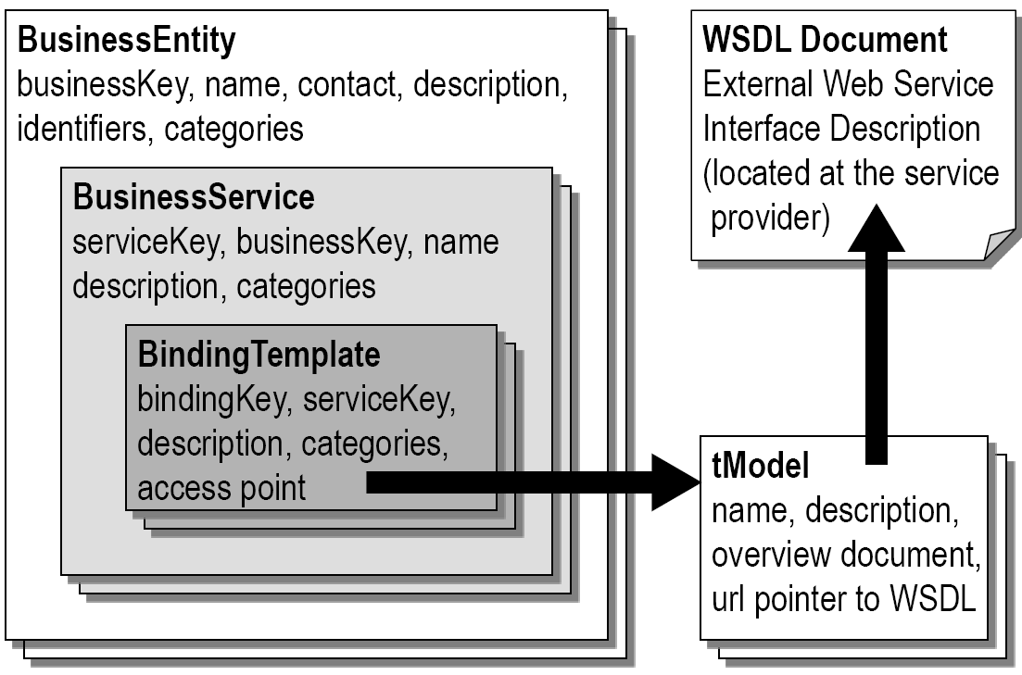
Résumé du modèle de données UDDI
©Gustavo Alonso, D-INFK. ETH Zürich.

Slide 77
WS - Outline
Acknowledgement and credits
Web Services
Web Services Architecture
SOAP
WSDL
UDDI
REST Services
Notes:
Presenter
2016-12-19 23:25:05
--------------------------------------------
Le plan de cette présentation est composé de 5 points. Je commence par une brève description de mon parcours suivi par mes activité de recherche et d’enseignement au sein de TSP. Par la suite je présente ma participation à la vie de l’ecole et ainsi que ceratin aspect de mon rayonnement et finirai par détailler les perspectives d’enseignement et de recherche

Slide 78
From SOA to REST: Designing and Implementing RESTful Services
Material: From SOA to REST: Designing and Implementing RESTful Services
Location: http://dret.net/netdret/docs/soa-rest-www2009/
Author:
Cesare Pautasso (Faculty of Informatics, University of Lugano)
Erik Wilde (School of Information, UC Berkeley)

Slide 79
REST (Representational State Transfer)?
3 définitions populaires
Un style architectural pour construire des systèmes faiblement couplés
Défini par un ensemble de contraintes (principes) générales
le Web (URI/HTTP/HTML/XML) est une instance de ce style
Le web utilisé correctement (i.e., ne pas utilisé le web comme moyen de transport)
HTTP est développé selon des principes REST
Les services sont développés au dessus des standards web sans usage abusif
Le plus important, HTTP est un protocole d’application (et pas un protocole de transport)
Tout ce qui utilise HTTP et XML (XML sans SOAP)
XML-RPC est une des premières approches
N’est pas conforme à REST parce que il n y a pas d’interface uniforme

Slide 80
REST: la définition
REST est un style architectural
Un ensemble de contraintes/principes
Identification des ressources
Interface uniforme
Messages auto-descriptifs
Hypermédia dirigeant l’état de l’application
Interactions sans états
Objectifs: passage à l’échelle, capacité d’agrégation, facilité d’utilisation, accessibilité

Slide 81
REST: identification des ressources
Nommer toutes “choses” impliquées
“chose” dans ce cas réfère à tout
Produits dans une boutique en ligne
catégories utilisées pour grouper les produits
clients prévus d’acheter des produits
Cartes d’achat utilisés par les clients pour grouper leurs achats
L’état d’une applications est aussi représenté comme une ressource
suivant pointe vers des processus de soumission multipages
Résultats paginés avec des URIs identifiants les pages suivantes

Slide 82
REST: interface uniforme
Le même petit ensemble d’opérations s’applique pour
Un petit ensemble de verbe s’applique à un large ensemble de noms
Les verbes sont universels et pas inventés pour chaque application
Si plusieurs applications ont besoin de nouveaux verbes, l’interface uniforme peut être étendue
Les langages naturels fonctionnent de la même façon (les nouveaux verbes sont rarement ajoutés)
Identifier les opérations candidates pour l’optimisation
GET et HEAD sont des opérations sures (safe operations)
PUT et DELETE sont des opérations idempotentes (idempotent operations)
POST peut avoir des effets de bord
Développer des applications à base de propriétés utiles de ces opérations.

Slide 83
REST: messages auto-descriptifs
Les ressources sont des entités abstraites
Identification claire des ressources
Elles sont accédées via une interface uniforme
Les ressources sont accédées via des représentations de ressources
Les représentations de ressources sont suffisantes pour représenter une ressource
La type de représentation est communiqué
Les formats des représentations peuvent être négociés entre les paires
Les représentations de ressources peuvent être basées sur différentes contraintes
XML et JSON peuvent représenter la même modèle pour différents utilisateurs
Indépendamment de la représentation, elle doit supporter des liens

Slide 84
REST: Hypermédia dirigeant l’état de l’application
Les représentations d’une ressource contiennent des liens vers la ressource identifiée
Les ressources et leurs états peuvent être utilisés en naviguant des liens
Les liens redent les ressources interconnectées navigables
Sans navigation, l’identification de nouvelles ressources et spécifique au service
Les applications REST naviguent au lieu d’invoquer
Les représentations [message auto-descriptifs (1)] contiennent des informations à propos des traverses possibles
L’application navigue vers la ressource suivante selon la sémantique du lien
La navigation peut être déléguée puisque tous les liens utilisent des identifiants [identification de ressources (1)]

Slide 85
REST: Interactions sans états
La contrainte ne veut pas dire “Applications sans états”!
Pour plusieurs applications REST, l’état est une partie essentielle
L’idée de REST est d’éviter les transactions de longues durées dans les applications
Sans état veut dire passer l’état aux clients ou aux ressources
La conséquence la plus importante : éviter les états du coté serveur des applications
L’état d’une ressource est gérée du coté serveur
C’est le même pour chaque client travaillant avec le service
Quand un client change l’état d’une ressource, les autres clients voient aussi ce changement

Slide 86
REST: Interactions sans états
Etat du client est géré par le client
Il est spécifique au client et doit par conséquence maintenu par chaque client
Il peut affecter l’accès aux ressources du serveur mais pas les ressources elles mêmes.
Des problèmes de sécurité importants avec les états de clients.
Les clients peuvent tricher à propos de leurs états
Gardant les états des clients sur le serveur est couteux (mais peut être vaut la peine)

